Slide 1


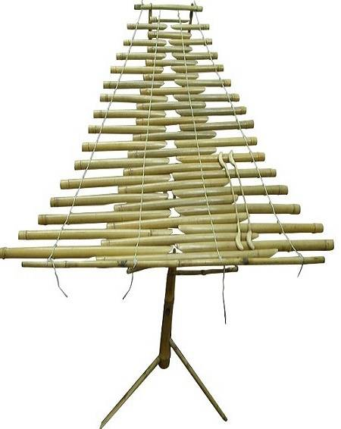
HOẠT ĐỘNG MỞ ĐẦU
Trò chơi: Bức tranh bí ẩn
Mở mảnh ghép và đoán tên nhạc cụ
Đàn t’rưng

Slide 2

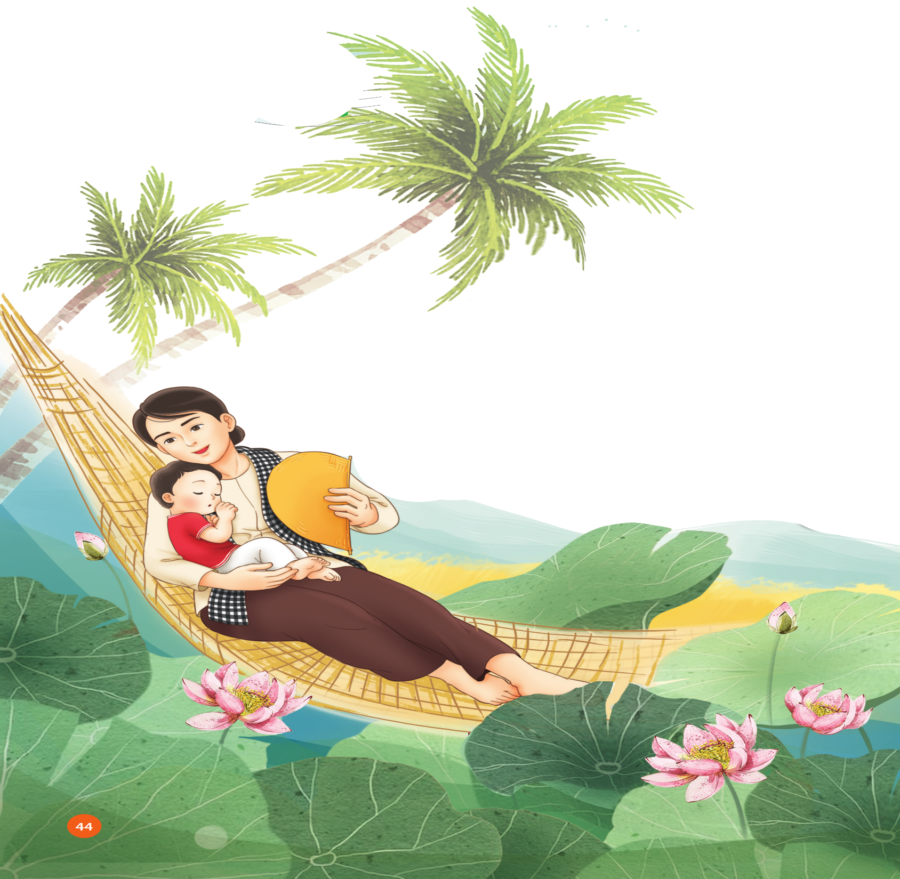


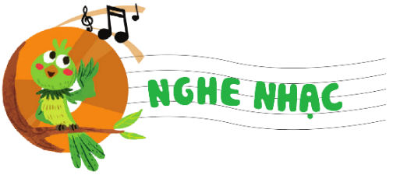


TIẾT 15
SUỐI ĐÀN T’RƯNG
NHỮNG KHÚC HÁT RU

Slide 3

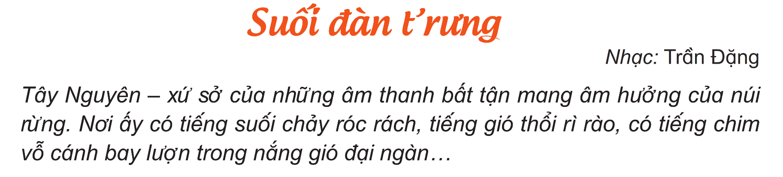
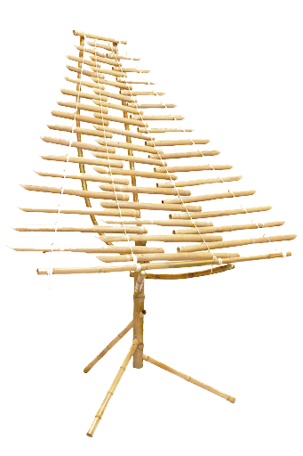
SUỐI ĐÀN T’RƯNG
HS đọc lời dẫn
GV đọc lời dẫn

Slide 4
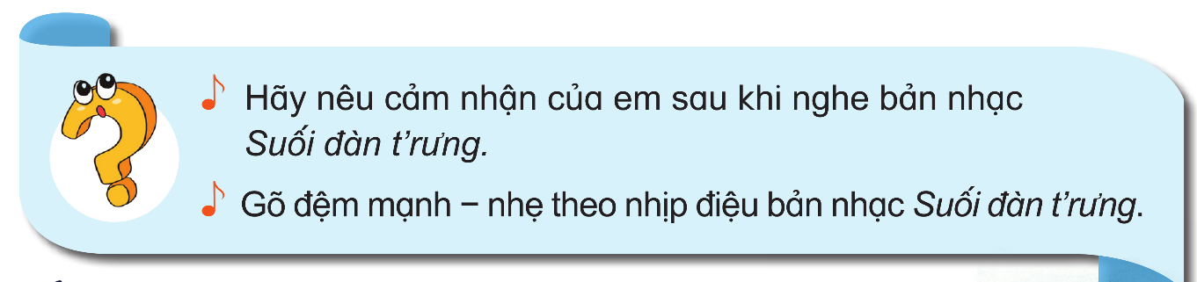


Slide 5


NHỮNG KHÚC HÁT RU
- Giới thiệu: Hát ru còn được gọi là ru con hoặc ru em, là tiếng hát của những người thân trong gia đình dùng để ru em/ con/ cháu. Đây là một lối hát theo tập quán truyền thống và rất phổ biến ở các vùng, miền trên cả nước. Tuy mỗi vùng, mỗi dân tộc đều có điệu hát ru được gọi bằng những tên khác nhau và nét nhạc cũng mang màu sắc riêng, nhưng có những điểm chung như: êm dịu, du dương, trìu mến, lời ca giàu hình tượng,... Phần lớn ca từ trong bài hát ru con lấy từ ca dao, đồng dao, hay trích từ các loại thơ/ hò dân gian được truyền miệng qua các thế hệ.
+ Những ai trong chúng ta đã từng được nghe bà, mẹ,… hát ru?
+ Hát một câu hát ru sau đó hỏi Các em có biết hoặc được nghe câu hát nào sau đây không?
HS xung phong lên hát một câu hát ru đã biết, đã từng nghe.

Slide 6
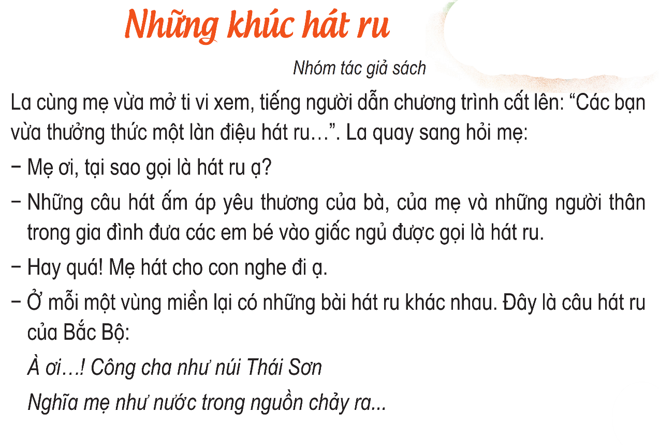
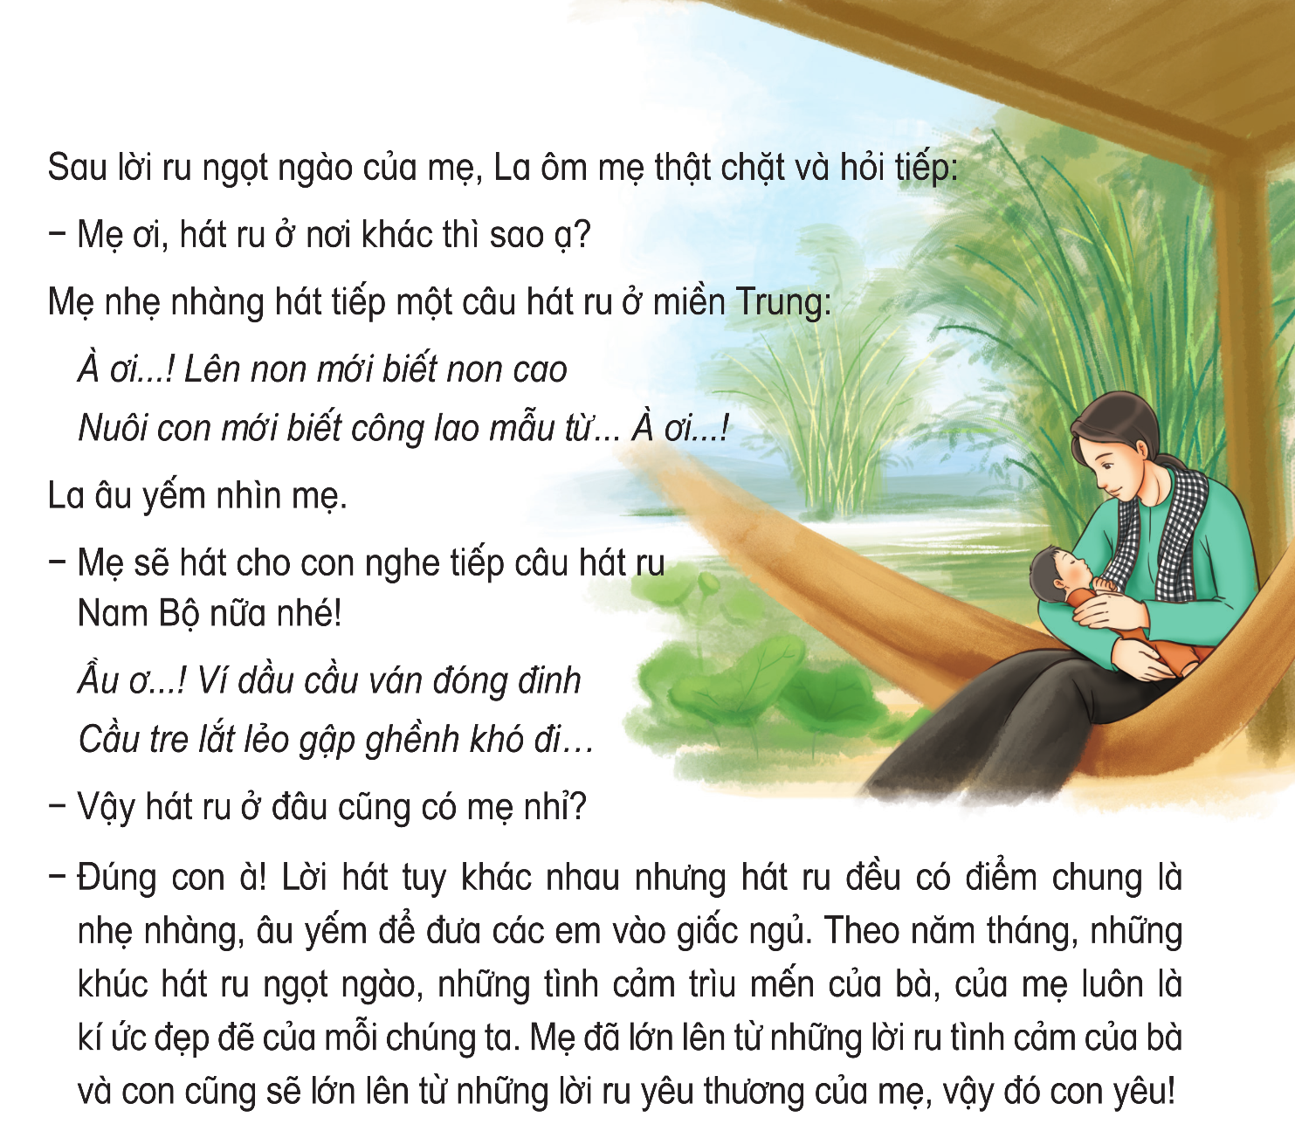
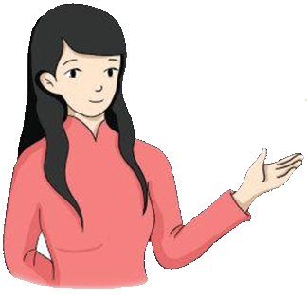
Đọc hoặc cho nghe kể mẫu câu chuyện

Slide 7
HS kể lại câu chuyện

Slide 8


+ 1 HS trả lời (Bạn La hỏi về hát ru.)
+ Bạn La hỏi mẹ điều gì?
+ Mẹ hát cho bạn La nghe câu hát ru ở miền nào?
+ 1 HS trả lời (Bắc Bộ, Trung Bộ, Nam Bộ)
+ Hát ru Bắc Bộ và hát ru Nam Bộ mở đầu bằng từ gì?
+ 1 HS trả lời (À ơi…!; Ầu ơ…!)
+ Bạn La biết thêm được điều gì về hát ru?
+ 1 HS trả lời (Hát ru là câu hát dân ca, là câu hát dùng để ru trẻ em ngủ.)

Slide 9
Nghe bài hát Ru em, dân ca Xê-đăng.

Slide 10

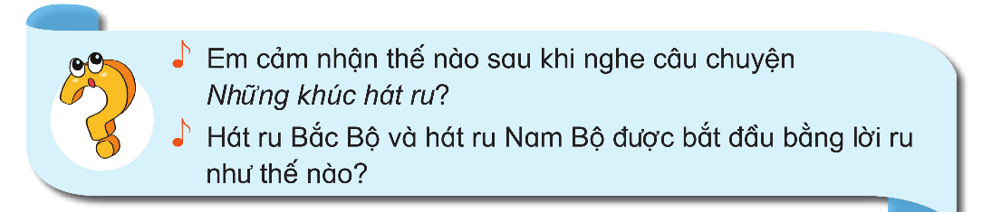

GIÁO DỤC, CỦNG CỐ DẶN DÒ
Chú ý hỏi song mới nêu giáo dục

Slide 11



Chúa quý thầy cô mạnh khỏe
Các em học sinh chăm ngoan học giỏi

